Slide 1


Slide 2
Redes com IoT
2 – Modelo & Protocolo de Rede

Slide 3
Protocolo
No geral a vida é regida por protocolos ou boas maneiras, protocolo é um regulamento ou uma série de instruções estabelecidas por tradição ou por conversão.
O protocolo de rede temos interação entre componentes de software e hardware dos computadores. Na internet todas as atividades de comunicação são governadas por protocolos de comunicação.

Slide 4
Protocolo
Exemplo é o protocolo de transporte fim-a-fim que garante a integridade dos dados transmitidos através de mecanismos de reconhecimento e retransmissão; protocolos de roteamento determinam o caminho de um pacote de dados da fonte até o destino; protocolos de hardware em um adaptador de rede controlam o fluxo de bits sobre os fios que interligam dois computadores;

Slide 5
Protocolo
Os protocolos definem o formato e a ordem das mensagens enviadas e recebidas pelas entidades da rede bem como as ações que são tomadas quando da transmissão ou recepção de mensagens.

Slide 6
Protocolo
As redes podem variar em tamanho e complexidade.
Não é suficiente ter uma conexão, os dispositivos devem concordar em “como” se comunicar. (PROTOLOCO).
Há três elementos para qualquer comunicação:
Haverá uma fonte (remetente).
Haverá um destino (receptor).
Haverá um canal (mídia) que prevê o caminho das comunicações para ocorrer.

Slide 7
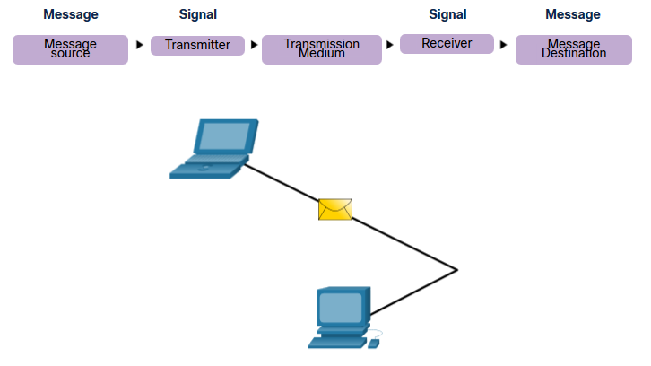
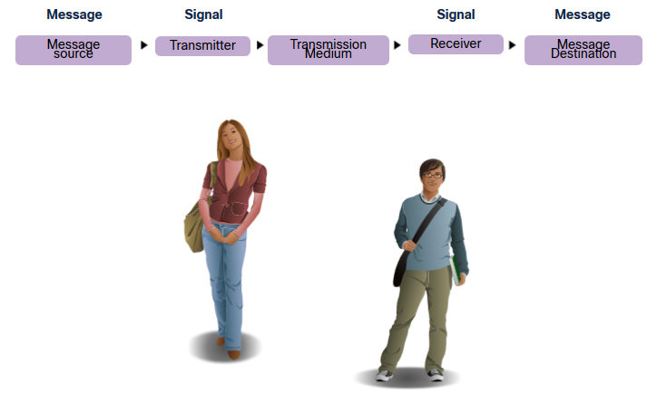
Protocolo de Comunicação

Slide 8
Protocolo de Comunicação
Os protocolos devem ser considerados para os seguintes requisitos:
Um emissor e um receptor identificados
Língua e gramática comum
Velocidade e ritmo de transmissão
Requisitos de confirmação ou recepção

Slide 9
Protocolo de Comunicação
Protocolos de computador comuns devem estar de acordo e incluir os seguintes requisitos:
Codificação de mensagens
Formatação e encapsulamento de mensagens
Tamanho da Mensagem
Tempo da mensagem
Opções de envio de mensagem

Slide 10
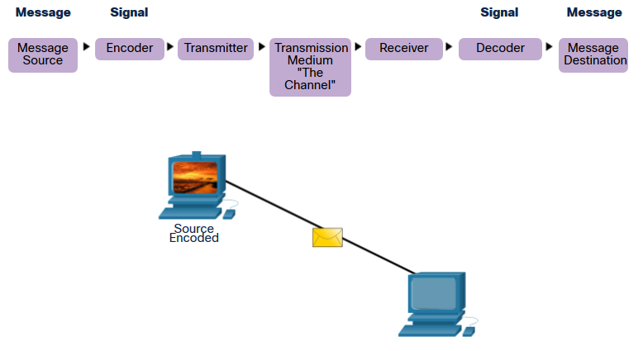
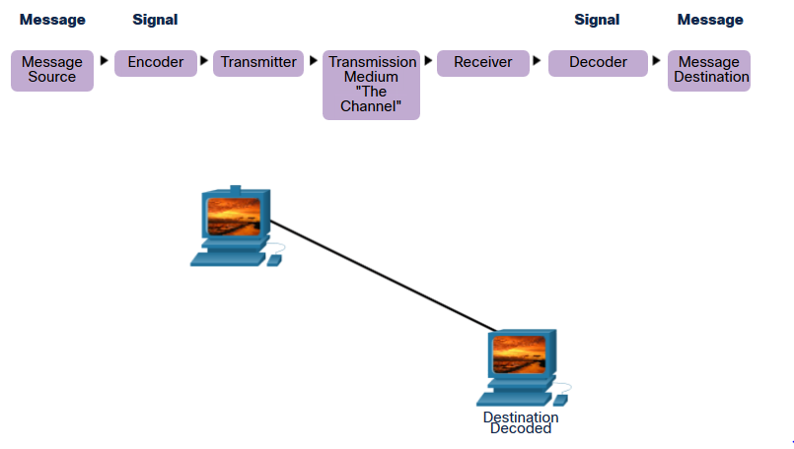
Protocolo de Comunicação
A codificação é o processo de conversão de informações em outra forma aceitável para a transmissão.
A decodificação reverte esse processo para interpretar como informações.

Slide 11
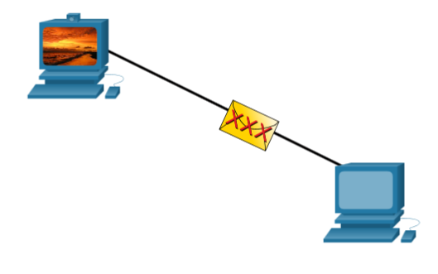
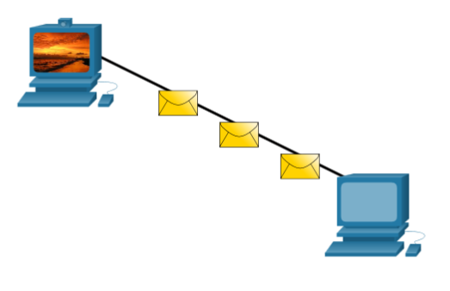
Protocolo de Comunicação
A codificação entre hosts deve estar em um formato adequado para o meio físico. As mensagens enviadas pela rede são convertidas em bits. Os bits são codificados em um padrão de luz, som ou impulsos elétricos. O host de destino deve decodificar os sinais para interpretar a mensagem.

Slide 12
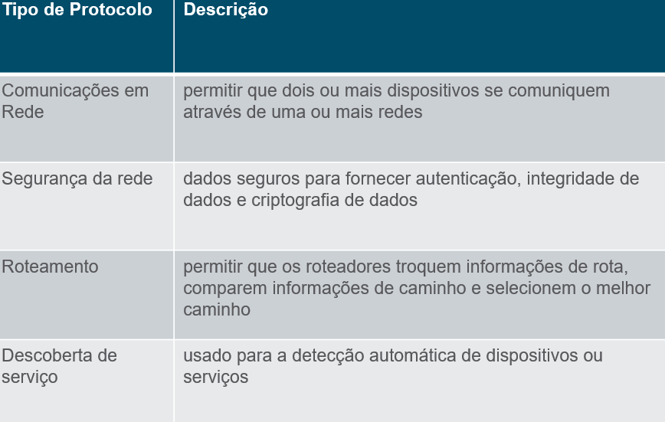
Protocolos “resolvem”:

Slide 13
Protocolo de Rede
Protocolos de rede definem um conjunto comum de regras.
Pode ser implementado em dispositivos em:
Software
Hardware
Ambos
Protocolos têm os seus próprios:
Função
Formato
Regras

Slide 14
Protocolos (interações)
As redes exigem o uso de vários protocolos.
Cada protocolo tem sua própria função e formato.

Slide 15
Conjunto de Protocolos TCP/IP
O TCP/IP é: Um conjunto de protocolos padrão aberto que está disponível gratuitamente para o público e pode ser usado por qualquer fornecedor. Um conjunto de protocolos baseado em padrões que é endossado pelo setor de redes e aprovado por uma organização de padrões para garantir a interoperabilidade

Slide 16
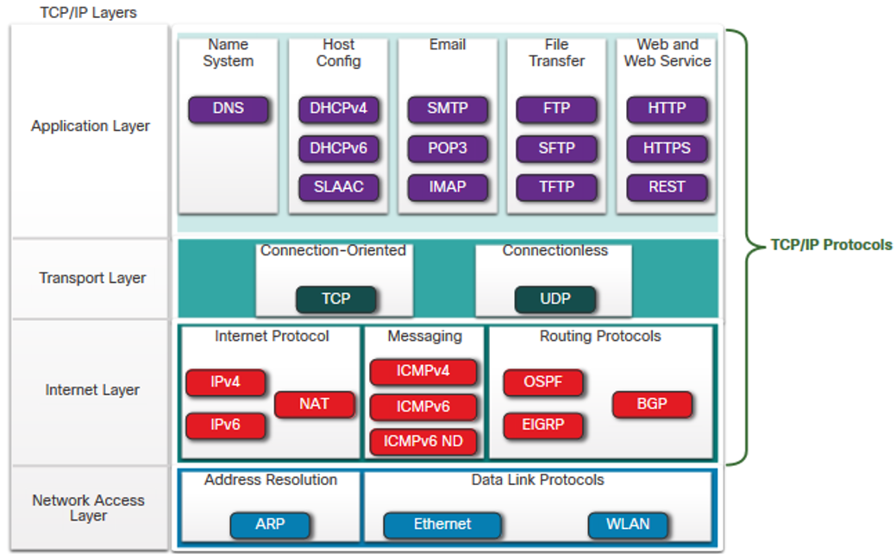
Conjunto de Protocolos TCP/IP

Slide 17
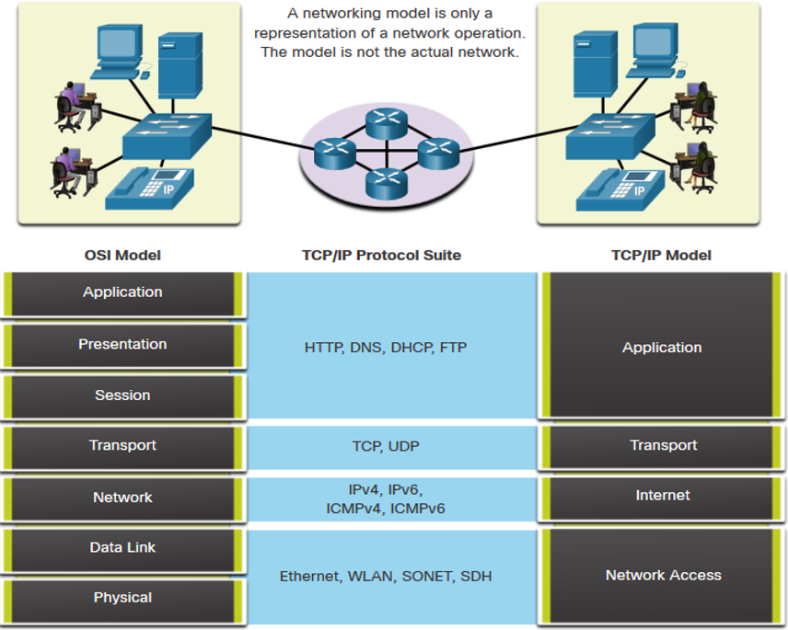
Conjunto de Protocolos
O modelo OSI dividi o modelo TCP/IP em mais camadas, os dois modelos visam explicar o comportamento de um pacote(informação) do host de origem até o host de destino.

Slide 18
Conjunto de Protocolos
Dois modelos em camadas descrevem as operações de rede:
Modelo de referência OSI (Open System Interconnection)
Modelo de referência TCP/IP.
A principal função dos modelos é padronizar o processo de troca de pacotes na rede. Imagina se todo dispositivo de rede utilizar um padrão e esse padrão ser fechado (proprietário), teoricamente teria que comprar todos os meus dispositivos da mesma marca e a primeiro momento não conseguiria trocar informação com dispositivos de outros fabricantes.

Slide 19
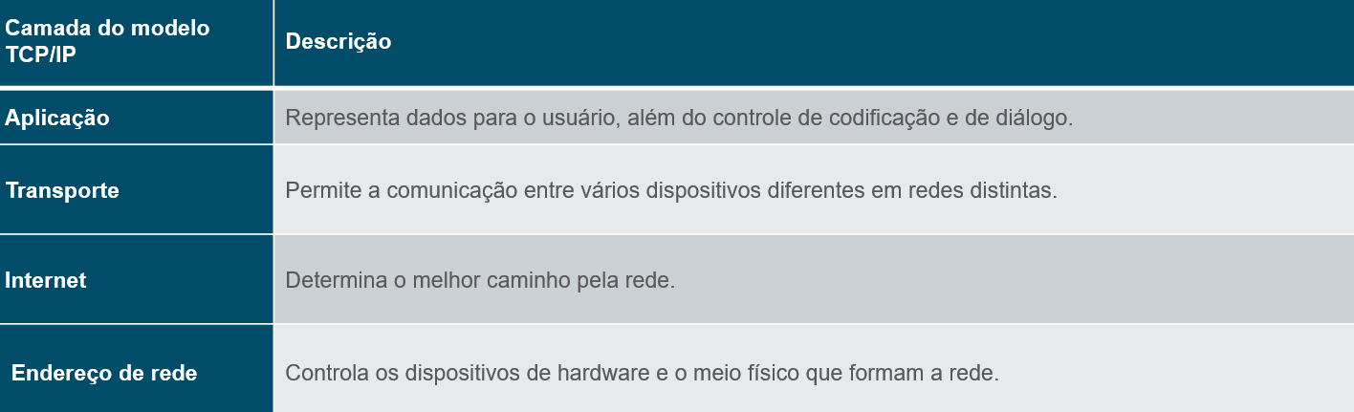
TCP/IP – definição de suas camadas

Slide 20
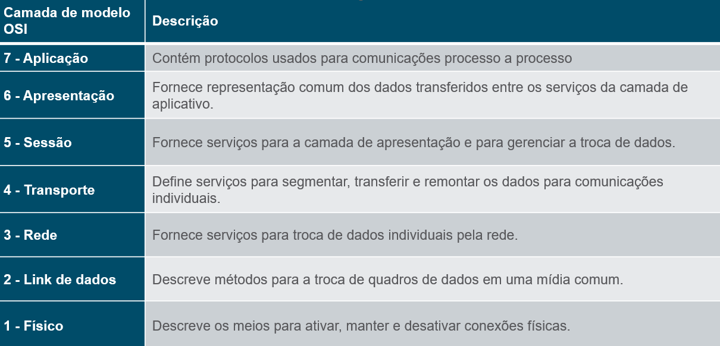
OSI definição de suas camadas

Slide 21
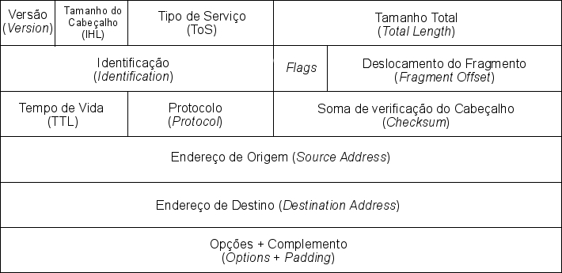
Quando enviada uma msg...
Notes:
Quando enviada uma mensagem, o pacote recebe um cabeçalho que tem informações da Origem e destino, tamanho, tempo de vida , etc ...

Slide 22
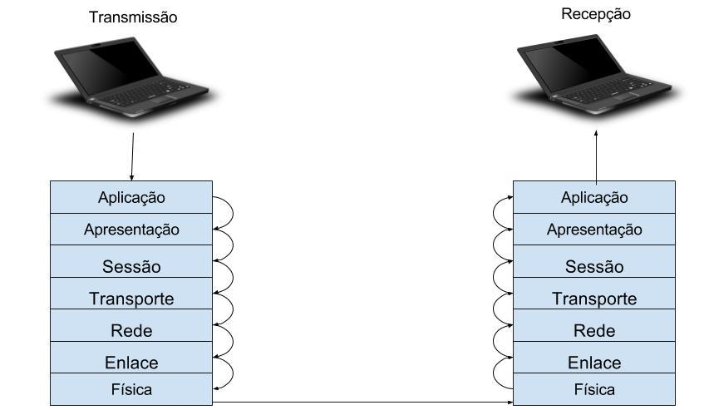
Notes:
Esse processo inicia no host de origem no momento que uma aplicação vai enviar alguma mensagem (pacote) na rede de computadores. Vai passando camada por camada e registrando cada protocolo usado até chegar na camada de Rede aonde é encapsulada e anexada o cabeçalho com as informações de origem e destino. No host de destino o processo se inicia inversamente a origem.

Slide 23
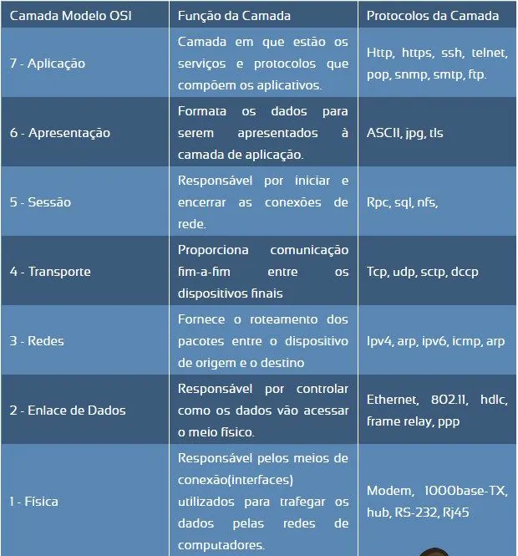

Slide 24
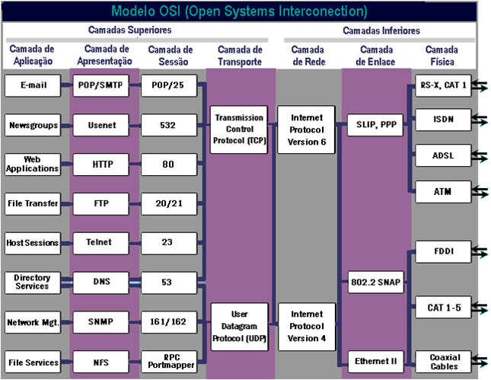

Slide 25

www.sp.senai.br

